Slide 1
가정용 집사 로봇
멀티모달 AI Workflow
Furniture 인식 · 장면 설명 · 의도 파악과 이동
명세서 1 · 2 · 3 수행 결과 · 최신 v2
광주 5반 임나경
2026.10.22
01
Notes:
제출자: 광주 5반 임나경. 2026-10-22. 명세서 16-C-2-01, 02, 03의 필수 기능을 순서대로 구현·검증한 결과. Ballie 및 SmartThings는 참고 콘셉트다. 실제 로봇·가전은 연결하지 않았다.

Slide 2
집사형 로봇의 역할
집 안의 상황을 보고 사용자의 요청에 답하는 로봇
인식
YOLO가 가구를 검출하고 VLM이 거실의 맥락을 설명합니다.
의도와 동작
단순 장면 질문은 근거로 답하고, 이동·복합 질문은 LLM과 규칙으로 처리합니다.
가전 연동 확장
SmartThings 상태 조회와 명령 API는 후속 연동 대상으로 설계합니다.
현재 동작 범위는 로컬 이미지와 격자 시뮬레이터입니다.
02
Notes:
Sources: Samsung 2025-04-09 Ballie announcement https://news.samsung.com/us/samsung-google-cloud-expand-partnership-bring-gemini-ballie-home-ai-companion-robot-by-samsung/ ; SmartThings device model https://developer.smartthings.com/docs/service-integrations/query-and-list-devices . Historical concept, not a claim of current Ballie availability.

Slide 3
모델 선정
검출 후보 | 파라미터 | COCO mAP50–95 | CPU ONNX 참고
YOLOv8n | 3.2M | 37.3 | 80.4 ms
YOLO11n | 2.6M | 39.5 | 56.1 ms
YOLO11s | 9.4M | 47.0 | 90.0 ms
YOLO11n: 작은 모델로 CPU 추론과 전이학습을 함께 수행
VLM: Qwen2.5-VL-3B Q4_K_M + mmproj
3B를 CPU에서 검증했고, 7B는 로컬 미측정 후보로 남겼습니다.
공식 참고 수치와 이 PC의 실측 속도는 측정 방식이 달라 직접 비교하지 않습니다.
03
Notes:
Sources: https://docs.ultralytics.com/models/yolo11/ ; https://docs.ultralytics.com/models/yolov8/ ; https://www.ultralytics.com/license ; https://huggingface.co/ggml-org/Qwen2.5-VL-3B-Instruct-GGUF ; https://huggingface.co/Qwen/Qwen2.5-VL-7B-Instruct . Official detector numbers refer to 640px COCO/CPU ONNX. Alternative VLM 7B was not measured locally. YOLO license reference AGPL-3.0 or Enterprise; GGUF model card Apache-2.0.

Slide 4
Furniture 데이터 정비
689장 중 565장 채택, 124장 추가 검수 대기
분할 | Chair | Sofa | Table | 합계
train | 156 | 113 | 124 | 393
valid | 34 | 24 | 27 | 85
test | 34 | 24 | 29 | 87
같은 가구·촬영 공간을 한 분할에 묶고 seed 20261021로 고정
원본·고정 분할 보존 · test 87장은 최종 평가에만 사용 · test 기반 튜닝 없음
04
Notes:
Evidence: datasets/roboflow/furniture/v2_curated_v2/derivation.json and results/furniture_day1/data_audit/independent_verification.json. All 689 thumbnails reviewed, 125 originals additionally reviewed. Assistant visual screening is not exhaustive ground-truth certification. Raw source preserved.

Slide 5
파인튜닝 전후 평가
같은 valid 85장 | COCO 대응 모델 | Furniture 10 epoch
mAP50 | 62.6% | 98.0%
mAP50–95 | 57.7% | 90.5%
Precision (conf 0.25) | 93.5% | 95.3%
Recall (conf 0.25) | 48.7% | 98.8%
Chair·Sofa·Table로 클래스 번호를 명시적으로 대응시켜 비교
선별된 단일 가구 사진의 검증 성능입니다. 복잡한 실내 장면과 실물 운용은 별도 검증이 필요합니다.
05
Notes:
Evidence: results/spec_workflow_20261022/spec1/finetune_compare.csv and *_metrics.json. 10 epochs, imgsz320, batch8, CPU. Same85 valid images, same custom evaluator and confidence/IoU settings. COCO chair56,couch57,dining table60 mapped to Furniture0,1,2. Broad Table and dining table are not identical semantic coverage. P/R are macro averages at conf.25 and IoU.5, mAP uses confidence floor.001. This is a small curated mainly-single-object dataset, not production room performance.

Slide 6
최종 test 87장 평가
지표 | valid 85장 | test 87장
mAP50 | 97.96% | 99.50%
mAP50–95 | 90.55% | 89.50%
Precision | 95.34% | 100.00%
Recall | 98.77% | 100.00%
conf 0.25 · IoU 0.5에서 TP 87 / FP 0 / FN 0
가중치·평가 설정 고정 · valid 재현 확인 · test로 추가 학습·임계값 조정하지 않음
06
Notes:
Evidence: results/furniture_final_test_20261022/comparison.json, evaluation_lock.json, valid_vs_test.csv. imgsz320, conf floor.001, NMS IoU.7, CPU. P/R are macro at conf.25 and matching IoU.5. Valid reproduces original within1e-8. Test now consumed, never used for tuning. Frozen best.pt SHA256 recorded. Small curated single-object images; 100% P/R is not deployment perfection. Native AP interpolation can give .995 despite perfect operating-point matches.

Slide 7
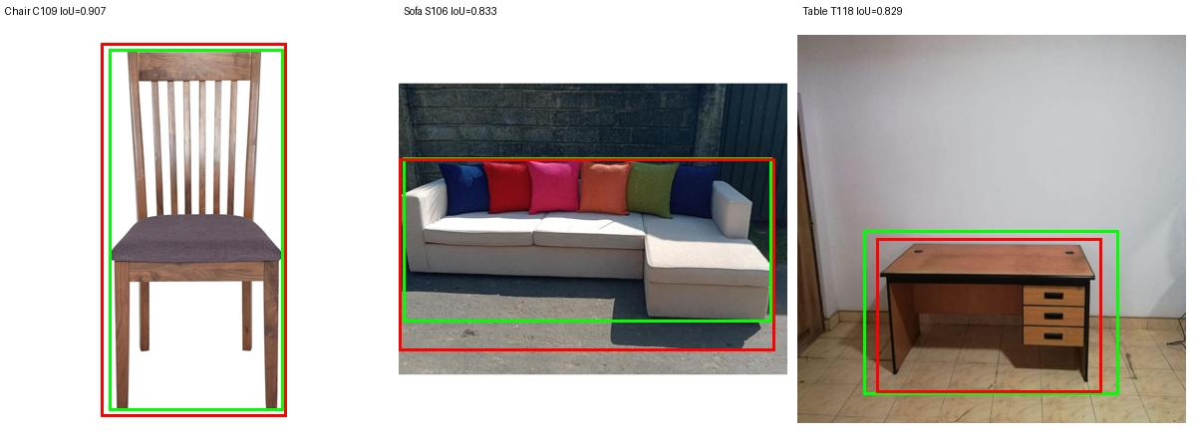
박스 경계 정밀도와 해석
test mAP50–95: 의자 94.06% · 소파 91.53% · 테이블 82.91%
초록: 주석 / 빨강: 예측 · 종류·개수 검출과 정밀한 박스 경계 일치는 별도 평가
07
Notes:
Evidence: results/furniture_final_test_20261022/localization_analysis.json and localization_examples.jpg. Lowest IoU per class, not cherry-picked failures. Green GT/red prediction. At conf.25, TP87 at IoU.75, TP73 at.9, TP38 at.95. Table test mAP50–95 .8290714 vs valid .9213572. Annotation boundary conventions also affect this metric.

Slide 8
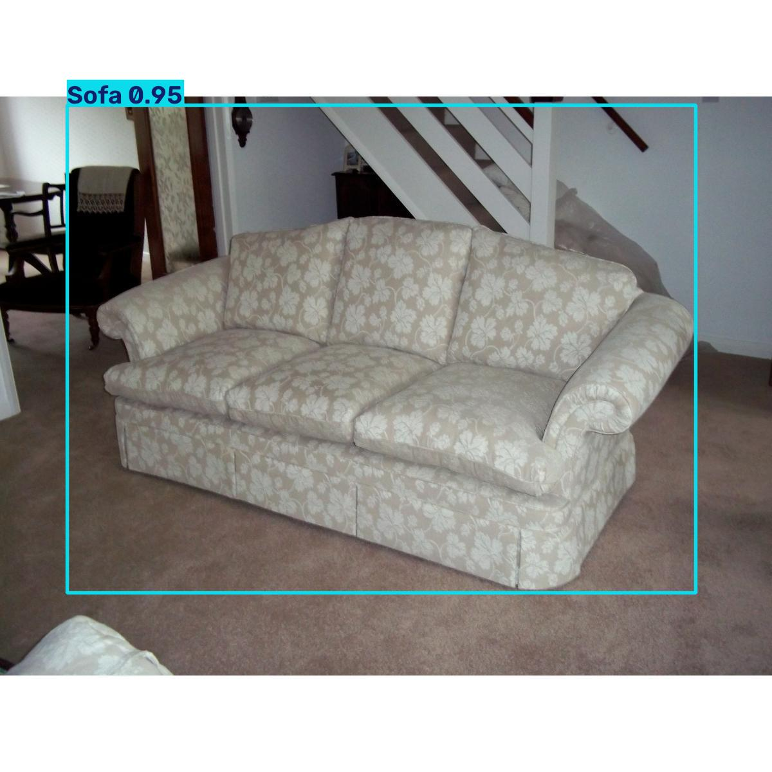
초기 PoC 응답 시간과 병목
호출 방식 | 전체 시간
순차 | 6.61초
병렬 | 6.57초
VLM이 전체 응답 시간의 대부분을 차지
입력 긴 변 448px
출력 80 tokens 상한
워밍업 후 같은 이미지로 측정
08
Notes:
Evidence: results/spec_workflow_20261022/spec1/poc_timing.csv and measurement.csv. One warm-up pair excluded, one sequential/parallel pair on same sofa JPEG. VLM max-side448,max_tokens80. This small timing sample does not support a statistically significant speedup claim.

Slide 9
초기 VLM 프롬프트와 출력 규격
프롬프트 | 실측 시간 | 관찰 결과
자유 설명 | 14.87초 | 96 tokens에서 잘림
한국어 간결 설명 | 6.05초 | 장면을 한국어로 설명
개수 나열 | 6.04초 | 중복 나열·한자 혼용
장애물만 질문 | 5.20초 | 질문을 되풀이함
규격 출력은 한국어 40자 이내와 장애물 표기를 검사
거실에 흰색 패턴이 있는 소파가 놓여 있다, 장애물 없음.
09
Notes:
Evidence: results/spec_workflow_20261022/spec1/vlm_prompt_comparison.json and vlm_measurement.csv. All four prompts same448px input, temperature0,max_tokens96. Free output hits token limit; counting repeats objects/mixes scripts; obstacle-only request echoes instruction. Regulated runs use main.py contract and both equal. Obstacle text is model output, not an independently verified safety label.

Slide 10
사용하지 않는 생성과 대기 제거
서버 API 중앙값 | 변경 전 | 변경 후
YOLO | 0.050초 | 0.046초
VLM | 7.082초 | 7.270초
답변 구성 | 2.623초 | 0.002초
전체 (캐시 제외) | 9.705초 | 7.272초
약 25% 단축 · 이동·복합 질문의 LLM 경로는 유지
동일 이미지 캐시 적중은 0.04~0.05초 · 새 이미지 성능과 구분 · 화면 강제 대기도 제거
10
Notes:
Evidence: results/optimization_20261022/before.json, after_uncached.json, after_cached.json, comparison.json. Warm same-table API 3 trials per condition. No cache median9.7052→7.2724s. Simple full-match scene questions bypass discarded LLM generation; moves/complex prompts keep LLM/rules. Repeated exact-input cache hits .0395/.0473s are reuse, not faster new-frame inference. Max8/TTL60s. UI550ms waits removed. These experiments are distinct from later six-image VLM study; do not compound gains.

Slide 11
새 이미지의 VLM 추론 최적화
비교 항목 | 결론
224·336·392px | 배경·물체 설명 오류로 기본 설정 제외
420px | 고확신 의자·소파에 적용
테이블·혼동·미검출 | 기존 448px 유지
40 / 60 tokens | 40의 이득 작음 → 60 유지
캐시 없는 6장 평균 6.22초 → 5.39초 (약 13% 단축)
작은 정지 이미지 실험의 결과 · 첫 모델 로딩 제외 · 모든 이미지의 품질을 보장하지 않음
11
Notes:
Evidence: results/vlm_settings_20261022/{screen,refine,confirm,confirm40,policy_validation,comparison,deployment_verification}.json. 60 measured inference trials on6 valid images; model warmup excluded, result cache bypassed and model.reset per trial. Params224/336/392/420/448 and40/60tokens. Manual source-image/text checks beyond class keywords. Adaptive performs extra live YOLO selection, whose time is included. All high confidence>=.8 Chair/Sofa/couch ->420; others448. Six-image paired average6.22276→5.39286 (-13.34%). Not a general quality guarantee; baseline desk unclear word persists.

Slide 12
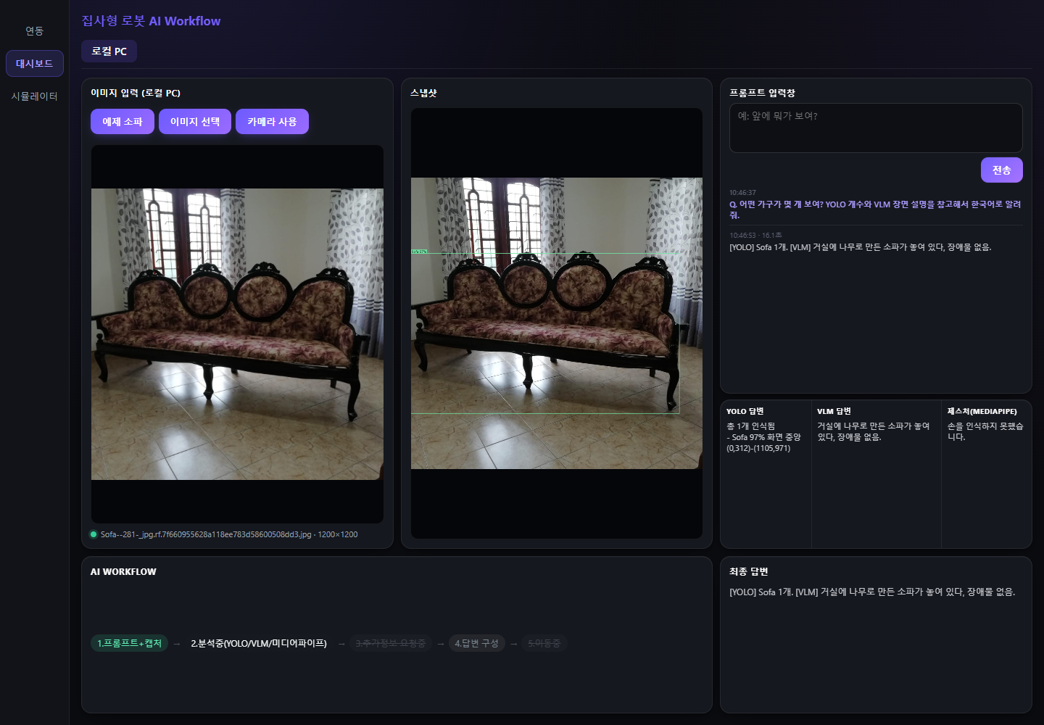
Furniture 모델의 대시보드 연결
best.pt 연결 · 소파·의자·테이블 3종 검증 · YOLO/VLM 근거를 최종 답변에 전달
12
Notes:
Evidence: results/furniture_dashboard_20261022/validation.json and results/vlm_settings_20261022/browser/validation.json. Latest real Edge screenshot with Furniture best.pt. All3 images passed HTTP/shared-frame/forwarding checks. Table has overlapping Sofa/Table raw detections, handled as ambiguity by F206. Simple scene questions take deterministic cited-response fast path rather than generating and discarding LLM output.

Slide 13
F206: 불일치를 확정된 사실로 답하지 않기
항목 | 변경 전 | 변경 후
원시 검출 | Sofa 67.6% + Table 52.6% | 원본 검출 보존
LLM 입력 개수 | Sofa 1개, Table 1개 | 중복 후보 · 종류·개수 미확정
최종 안내 | 소파 1개, 테이블 1개 | 출처 인용 · 불일치 · 재확인
박스 IoU 0.9369: 겹치는 후보를 별개 물체로 합산하지 않음
명시 개수 차이도 검사 · VLM 미언급은 미상 · 오검출 자체를 고친 것으로 해석하지 않음
13
Notes:
Evidence: results/f206_20261022/comparison.json and after/validation.json; latest browser/Table.png confirms retained behavior. Same weights/input/raw predictions/VLM description. Sofa confidence.676 vs Table.526, cross-class IoU.9369. No winning class selected by confidence. Count mismatch only for explicit supported numeric patterns; non-mentioned VLM count is unknown, not zero. Both source blocks enforced in describe responses. F2065tests, later optimization8tests and deployment10checks.

Slide 14
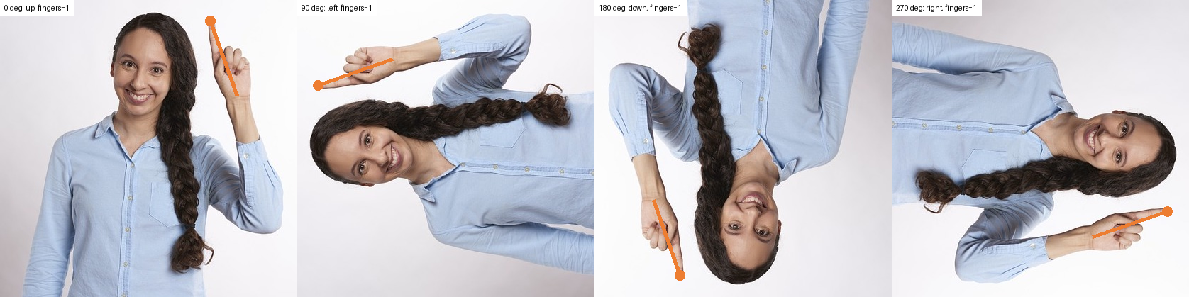
손 방향과 손가락 개수 검증
검증 항목 | 결과
회전·좌우 반전 방향 | 16 / 16
펼친 손가락 개수 | 16 / 16
제공된 정지 이미지로 검증했습니다. 실제 웹캠의 조명·흔들림 검증은 남아 있습니다.
14
Notes:
Evidence: results/spec_workflow_20261022/spec2/gesture_validation.json. Supplied pointing_up/victory images at0,90,180,270 degrees, each with mirror false/true. 16 direction and16 finger count assertions pass,21landmarks observed. Not three personal live-capture images required by optional F205.

Slide 15
도구 호출과 코드 규칙
규칙 | 코드가 보장하는 동작
R1·R2 | 도구 이름, 네 방향, 1~10칸 정수 보정
R3 | 질문·이전 질문·손의 방향 근거가 없으면 되묻기
R4 | ask일 때만 추가 정보 요청
R5 | 방향만 답해도 이전에 요청한 칸 수로 이동
API 64/64 통과 · 규칙 회귀 검사 17/17 통과
추가 수정: “가위”의 방향 오인 방지, LLM이 describe로 오분류한 방향 답변 처리
15
Notes:
Evidence: API_설계.md, main.py, scripts/spec3_rules_validate.py, results/spec_workflow_20261022/spec3/rule_regressions.json. Final API suite64/64.17 regression assertions verify R5 with all valid LLM tool choices, new scene questions remain describe, false direction words, overflow-safe steps, malformed JSON and preserving obstacle suffix.

Slide 16
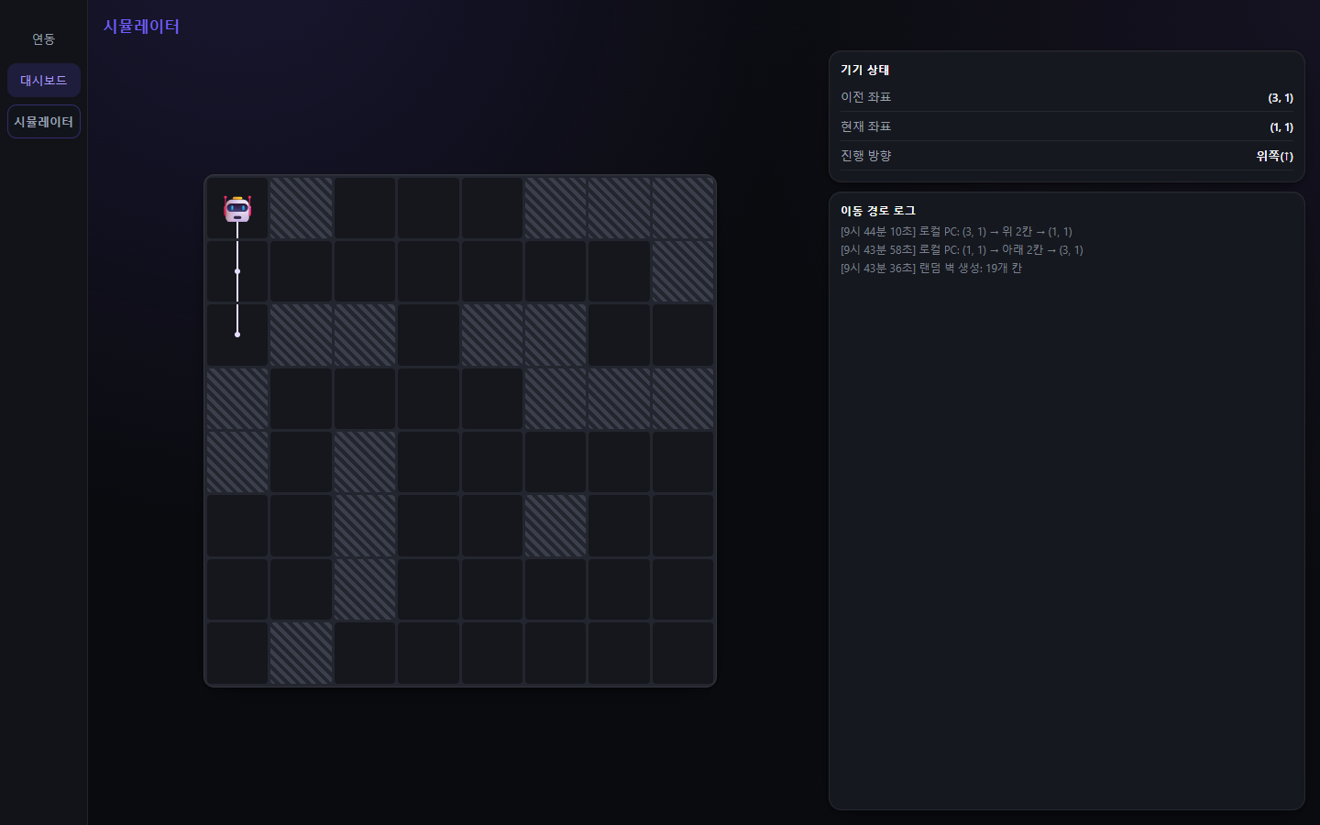
되묻기 후 이동과 시뮬레이터
“저쪽으로 2칸 가”
방향을 되묻기
방향만 답변
기억한 2칸 이동
실제 좌표: 시작 (1,1), 방향 답변 후 (3,1), 위 이동 후 (1,1)
16
Notes:
Evidence: results/spec_workflow_20261022/spec3/browser_validation.json and simulator.png. Actual Edge run: ask remembers2 steps, direction-only reply invokes move; wall/boundary result independently computed from observed DOM wall map and compared to actual position. Grid movement is not physical navigation.

Slide 17
인식 기록을 데이터 파이프라인으로 연결
기록 단계 | 보관할 데이터
입력 | 실제 전송 JPEG와 SHA-256
인식 | YOLO 박스·confidence, VLM 문장, 손 방향
의도 | 질문, 대화 기록, 선택한 tool과 args
검증 | 데이터셋 버전, 모델 파일, 평가 CSV, 이동 로그
같은 입력을 다시 재생하고 모델·데이터 버전별 결과를 비교
17
Notes:
Evidence: actual captured JPEG requests plus spec3/browser_validation.json, dataset split_manifest.json and spec1 CSV/JSON files. Workflow event records are derived from actual browser exchanges. A database or production streaming platform has not been deployed.

Slide 18
현재 범위와 SmartThings 확장
구분 | 내용
완료 | 필수 기능·F206·VLM 최적화·test 평가
실물 검증 필요 | 웹캠 환경, 집 안 촬영·추가 라벨링, 실제 주행
SmartThings 후속 | 인증된 기기의 상태 조회와 명령 실행 결과 확인
가구 검출만으로 안전한 이동 경로나 가전 상태를 판단하지 않습니다.
Ballie는 참고 콘셉트입니다. 심화 기능의 구현·미검증 항목은 제출 기록에 구분했습니다.
18
Notes:
Latest scope: F206 overlap/count mismatch/source attribution implemented with bounded class/count patterns; F106 controlled resolution/token experiments complete on static images. Camera collection F105, personal captures F205 and live gesture sequence F305 remain unverified/partial. SmartThings is future work; no real device control. Existing completion.json is historical; current status is in latest_submission_status.json.

